Slide 1
TIẾNG VIỆT 2
Tập 1
Tuần 13
Kể chuyện: Vầng trăng của ngoại

Slide 2
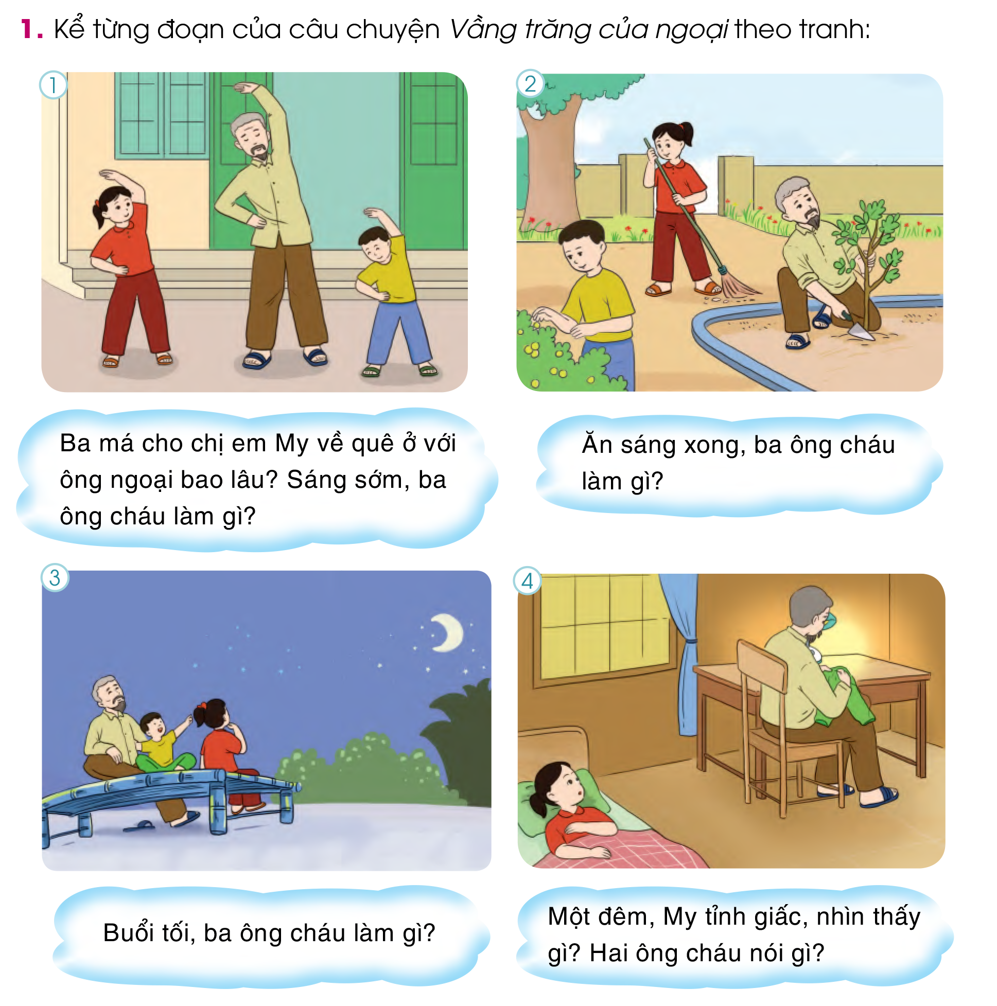
Kể chuyện: Vầng trăng của ngoại

Slide 3
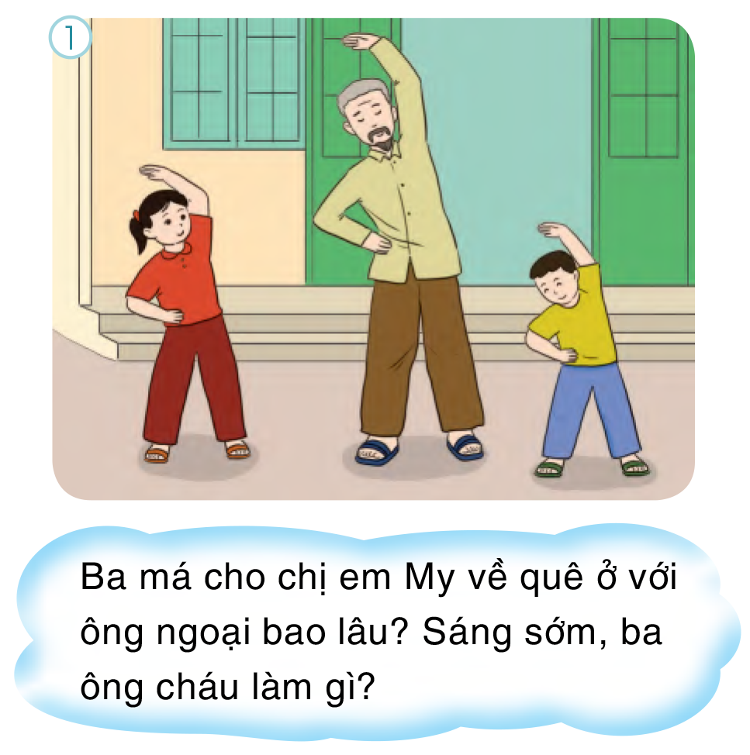
Ba má cho chị em My về quê ở với ông bà ngoại bao lâu? Sáng sớm, ba ông cháu làm gì?
Nghỉ hè, ba má cho chị em My và Bin về ở với ông ngoại nửa tháng. Hằng ngày, cứ nghe thấy tiếng gà trống gáy là hai chị em thức dậy. My và Bin nhanh chóng gập chăn màn rồi ra sân tập thể dục với ông.

Slide 4
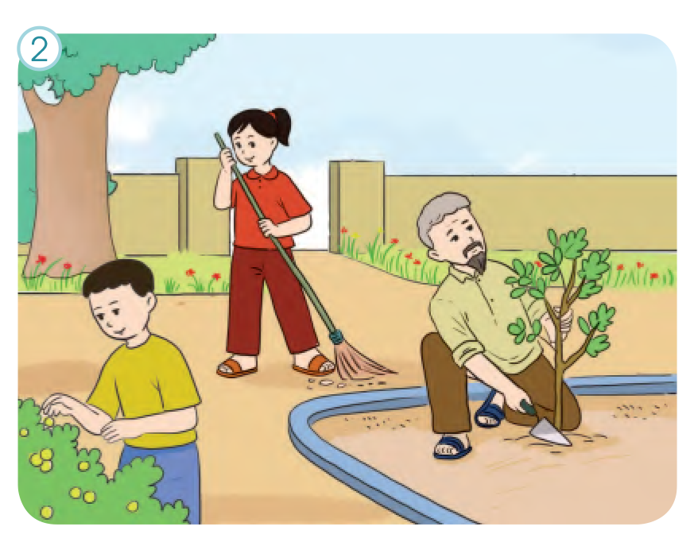
Ăn sáng xong ba ông cháu làm gì?
Ăn sáng xong, ba ông cháu cùng chăm sóc cây trong vườn. Người quét lá, người vun gốc cây người tìm những trái cây chín vàng.

Slide 5
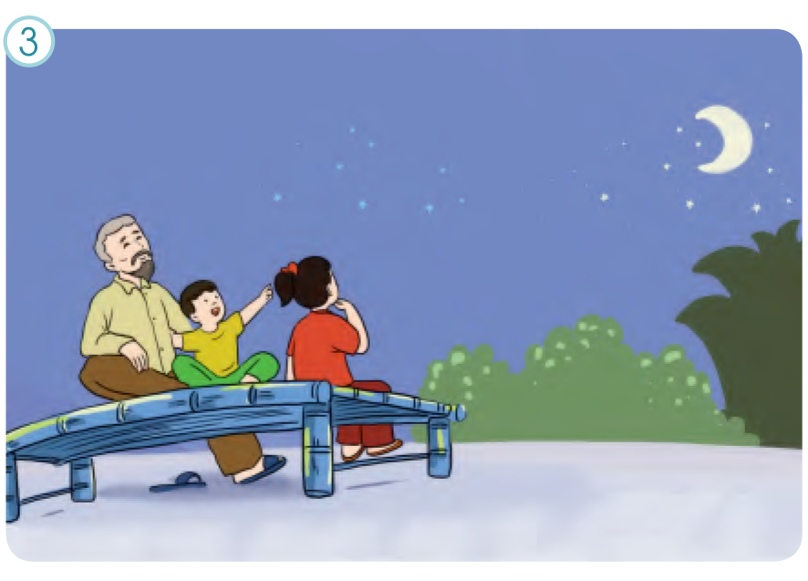
Buổi tối ba ông cháu làm gì?
Tối đến, ba ông cháu cùng kê chõng tre ra sân ngồi. Ông dạy My và Bin tìm những vì sao. Tới khuya, hai chị em mới chịu vào nhà đi ngủ.

Slide 6
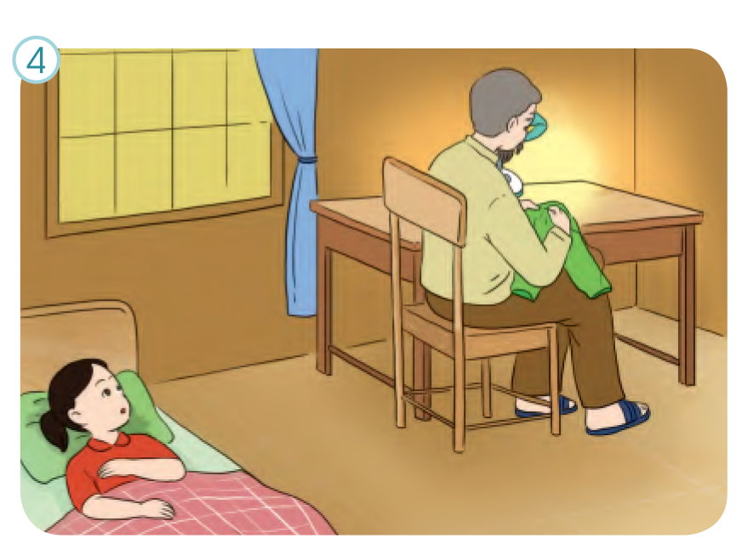
Một đêm, My tỉnh giấc, nhìn thấy gì? Hai ông cháu nói gì?
Cô bé nhìn thấy quầng sáng trên bàn, bèn hỏi ông:
- Ngoại ơi, trăng này.
Ông ngoại dịu dàng đáp:
- Ngủ đi con! Đèn bàn của ông đấy con.
Cô bé nhìn kĩ hơn vào quầng sáng trên bàn. Một chiếc đèn được che cẩn thận. Bên cạnh là ông ngoại đang cẩn thận tỉ mỉ khâu lại chiếc quần rách cho em Bin. My xúc động nói:
- Ngoại ơi, hóa ra đây là vầng trăng của ngoại!

Slide 7
2. Kể lại toàn bộ câu chuyện:

Slide 8
Tập kể lại đoạn cuối câu chuyện bằng giọng của My.
M: Có một đêm tôi tỉnh giấc, thấy một quầng sáng bên bàn. Mắt nhắm mắt mở, tôi tưởng trăng vào nhà, tôi gọi ngoại: “Ngoại ơi, trăng này!”. Ông ngoại dịu dàng bảo tôi, đó không phải trăng mà là chiếc đèn bàn của ông. Tôi tỉnh hẳn. Tôi nhận ra đó là chiếc đèn bàn được che cẩn thận vì sợ ánh sáng làm tôi tỉnh giấc. Hoá ra nửa đêm, ông ngoại thức để tỉ mỉ khâu lại chiếc quần rách cho cu Bin. Tôi mỉm cười: Ngoại ơi, hóa ra đây là vầng trăng của ngoại!

Slide 9
Hoc10 chúc các em học tốt!

